Slide 1
스토리보드
FINAL PROJECT

Slide 2
INDEX
회사 또는 발표자 명
1 소개
2 제안 개요
3 환경 분석
4 타겟 분석
5 목표 설정
6 추진 전략
7 마케팅 전략
회사명
대표이사
주요업무
회사주소
사업번호
대표전화
웹사이트
화사이름
대표이사명
주요 업무
서울특별시 강남구
000-0000-00000
000-0000-00000
Blog.naver.com/sober_555

Slide 3
프로젝트 제안서 템플릿
GROUP
[GROUP MAIN]

Slide 4
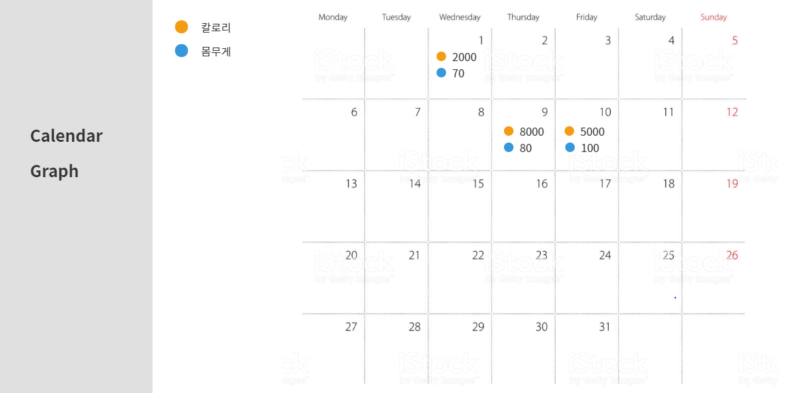
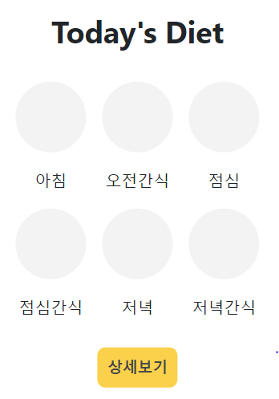
DIET
깡삽이네조 LIFE NOTE
PROJECT | LIFE NOTE
DIET LIST | GROUP
PAGE NAME | Diet MAIN
Description
1 | Diet켈린더를 표시 : 클릭시 캘린더를 보여줌(초기화면)
2 | Diet 그래프를 표시 : 클릭시 일정기록을 그래프로 나타내줌
3 | 기록을 칼로리와 몸무게로 간편하게 표시 : 매일 기록을 간단하게 나타내줌 클릭시 4번을 모달로 화면 가운대 띄워줌
4 | 그날의 기록을 보여줌 :기록의 kacl를 띄워줌 상세보기를 통해 상세페이지 이동
1
3
2
4

Slide 5
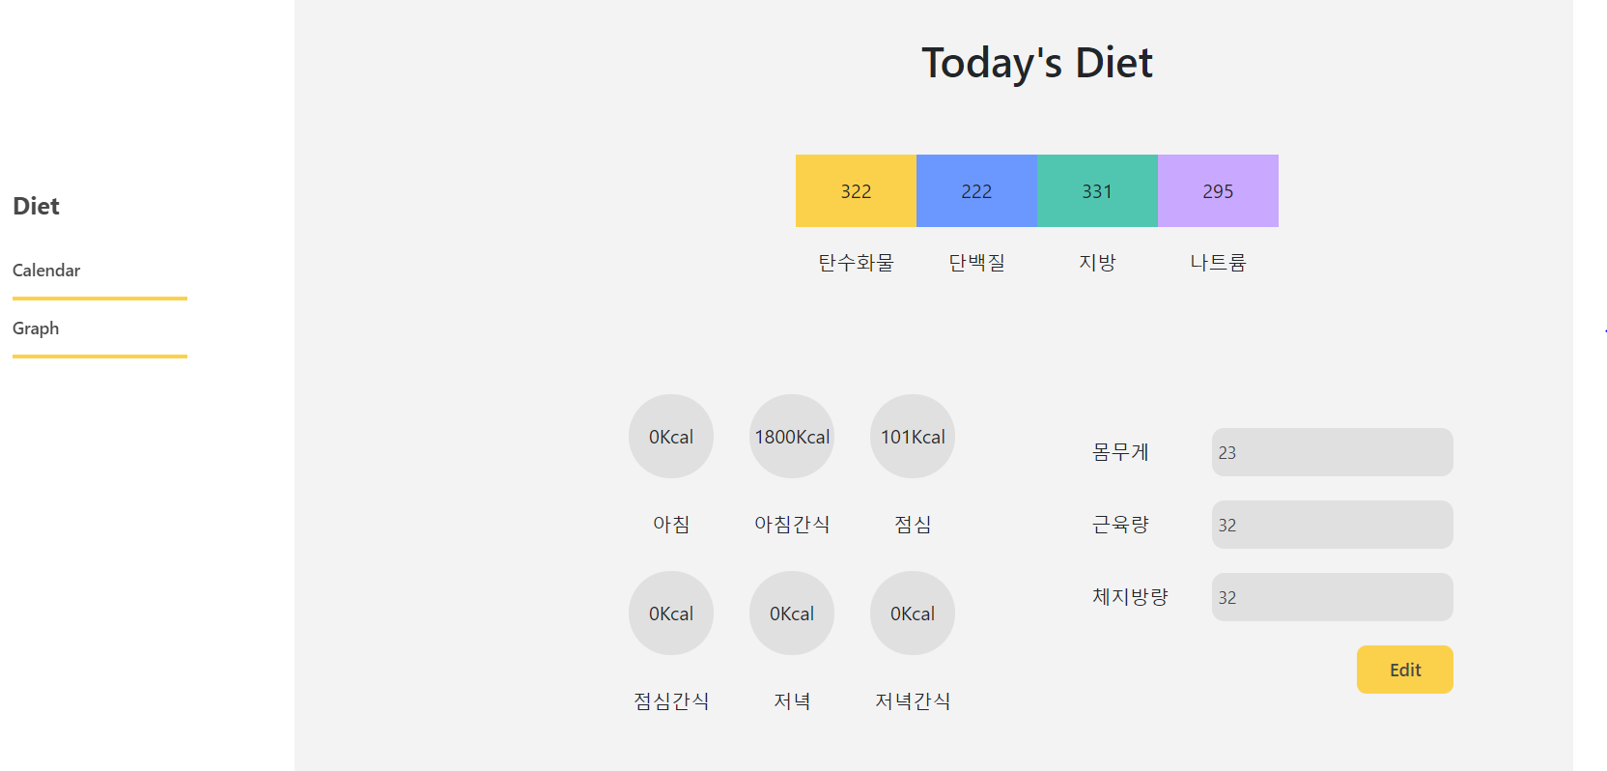
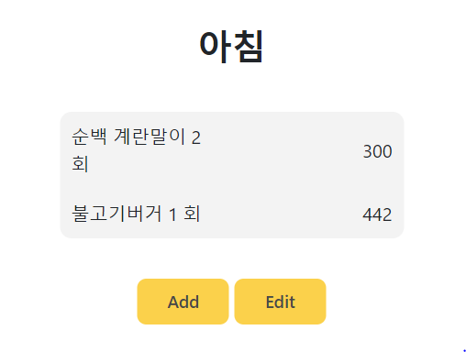
DIET
깡삽이네조 LIFE NOTE
PROJECT | LIFE NOTE
DIET LIST | DIET
DIET NAME | DIET DETAIL PAGE
Description
1 | 탄수화물,단백질,지방,나트륨 표시 : 하루의 섭취한 영양소를 합산해서 표시해줌
2 | Kcal를 표시 : 시간별로 먹었던 kacl를 합쳐서 보여줌 클릭시 그때 먹은것들을 모달로(5번) 보여줌
3 | 몸무게 근육량 체지방량을 표시 : 그날의 몸무게 근육량 체지방량을 표시
4 | 몸무게 근육량 체지방량 편집 버튼 : 클릭시 몸무게 근육량 체지방량을 입력할 수 있는 페이지로 이동
5 | 그 시간대 별 모달창 : 그시간에 먹었던것의 이름과 kcal를 표시해줌 먹었던 이름 클릭시 편집창으로 이동 Add 클릭시 항목 추가
1
2
3
5
4

Slide 6
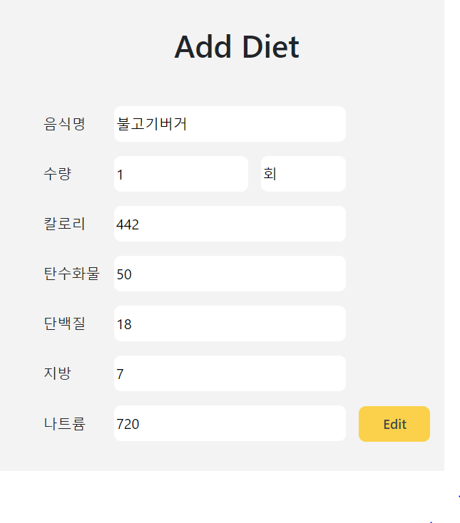
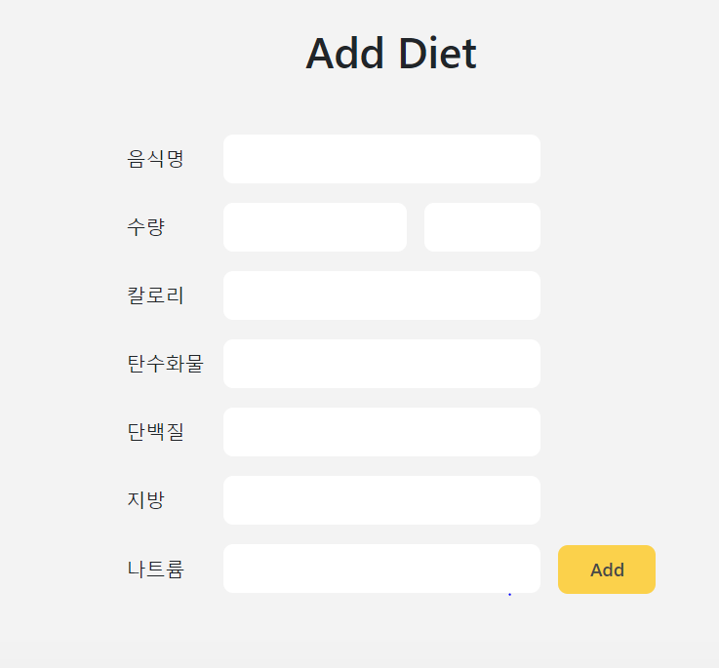
DIET
깡삽이네조 LIFE NOTE
PROJECT | LIFE NOTE
DIET LIST | DIET
DIET NAME | DIET INSERT & EDIT
Description
1 | 입력된 정보 편집창 : 입력된 정보를 표시해주고 편집할수있게해줌
2 | 정보 입력창 : 정보를 입력하는 폼을 띄워줌
3 | 편집 버튼 : 클릭시입력된 정보를 수정해줌
4 | 추가 버튼 : 입력된 정보를 추가해줌
1
2
3
4

Slide 7
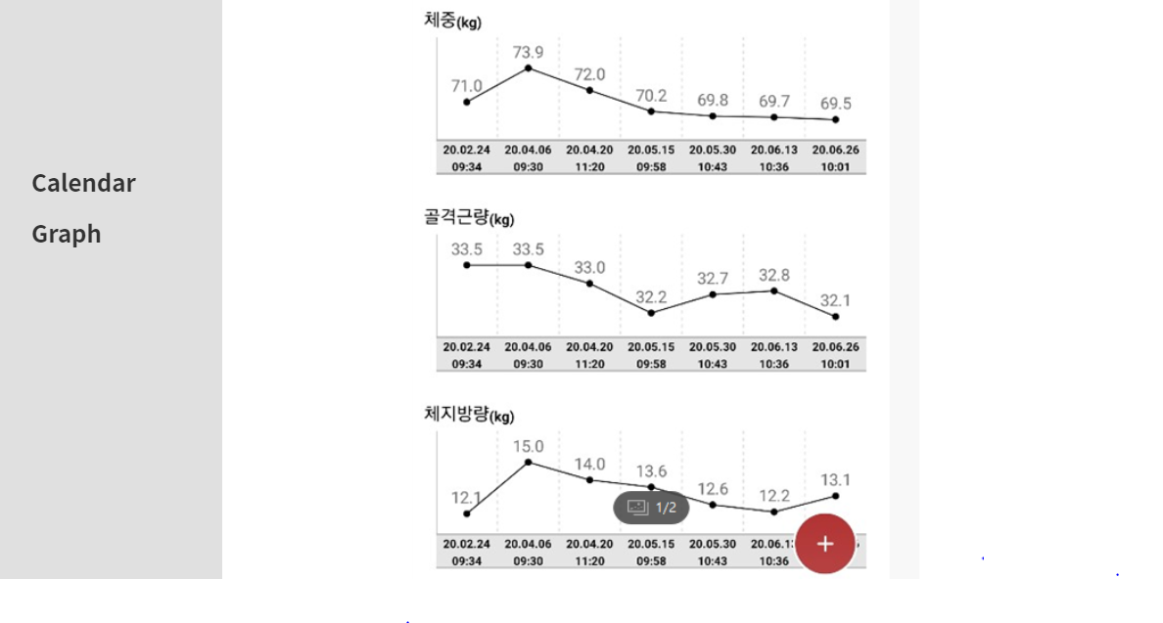
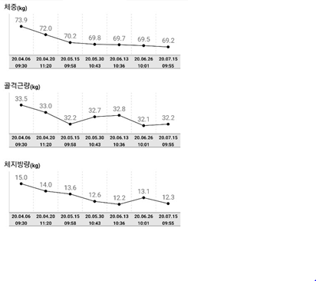
DIET
깡삽이네조 LIFE NOTE
PROJECT | LIFE NOTE
DIET LIST | GROUP
PAGE NAME | Diet MAIN
Description
1 | 체중표시 : 일별 체중의 변화를 그래프로 표시해줌
2 | 골격근량표시 : 일별 골격근량의 변화를 그래프로 표시해줌
3 | 체지방량표시 : 일별 체지방량의 변화를 그래프로 표시해줌
1
2
3

Slide 8
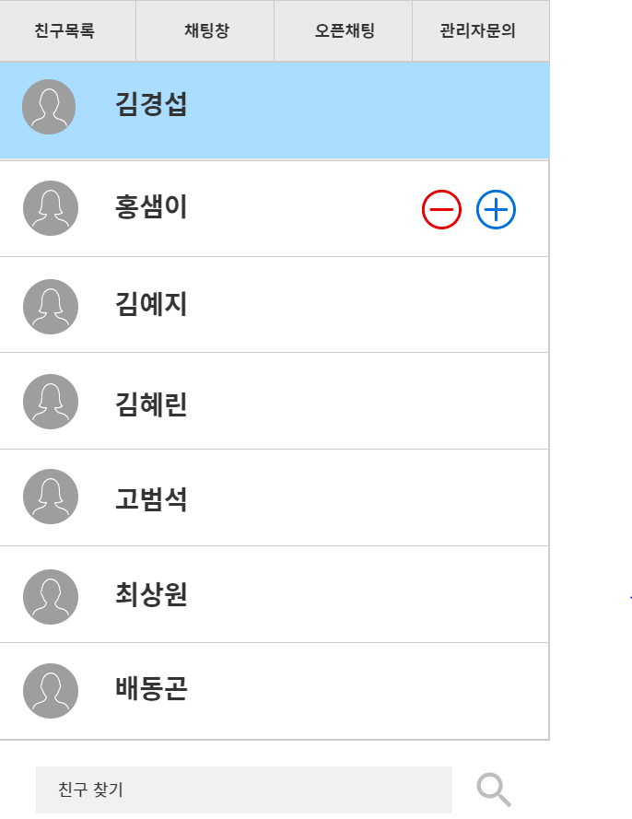
CHAT
깡삽이네조 LIFE NOTE
PROJECT | LIFE NOTE
CHAT LIST | CHAT
CHAT NAME | CHAT MAIN
Description
1 | 친구목록 표시 : 친구 목록을 표시해주는 창을 띄워줌
2 | 채팅창 표시 : 채팅창을 띄워줌
3 | 오픈채팅창 표시 : 오픈채팅장 리스트를 띄워줌
4 | 관리자문의 표시 : 관리자와 문의 채팅창을 띄워줌
5 | 친구 삭제 또는 삭제 : + 버튼을 눌러 친구 추가(친구가 아닐시) - 버튼을 눌러서 친구 삭제(친구 일시)
6 | 검색 기능 : 이름을 입력하여 동일인물을 검색해줌
1
2
3
4
5
6

Slide 9
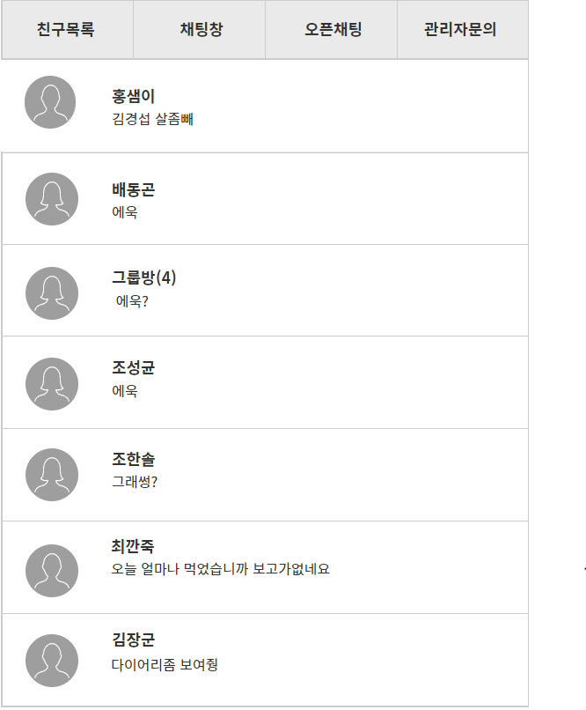
CHAT
깡삽이네조 LIFE NOTE
PROJECT | LIFE NOTE
CHAT LIST | CHAT
CHAT NAME | CHAT LIST
Description
1 | 친구와의 채팅을 표시 : 친구와 채팅을 표시해줌. 클릭시 채팅창으로 이동
2 | 그룹방 채팅을 표시 : 들어간 그룹채팅방을 표시해줌 클릭시 채팅창으로 이동
1
2

Slide 10
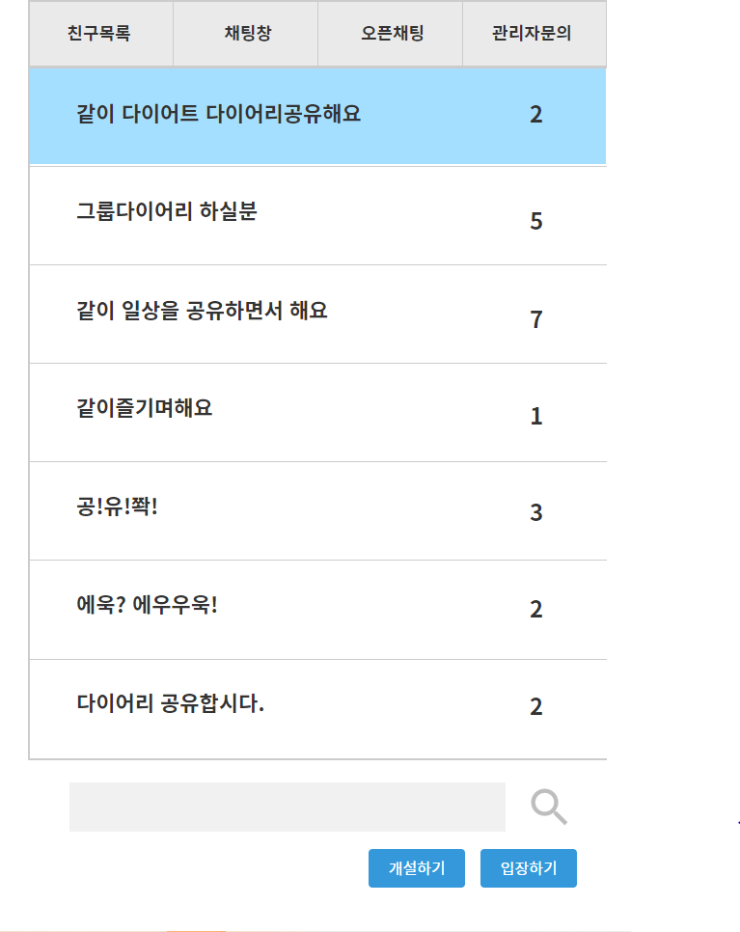
CHAT
깡삽이네조 LIFE NOTE
PROJECT | LIFE NOTE
CHAT LIST | CHAT
CHAT NAME | OPENCHAT LIST
Description
1 | 오픈 채팅방을 표시 :오픈채팅방을 표시와 그방의 인원을 표시해줌
2 | 그룹방 채팅을 표시 : 들어간 그룹채팅방을 표시해줌 클릭시 채팅창으로 이동
3 | 검색창 : 오픈채팅방을 검색해서 띄워줌
4 | 채팅방 개설 : 채팅방을 개설할수있는 창으로 이동
5 | 채팅방 입장 : 버튼을 클릭하여 채팅방을 입장
1
2
3
4
5

Slide 11
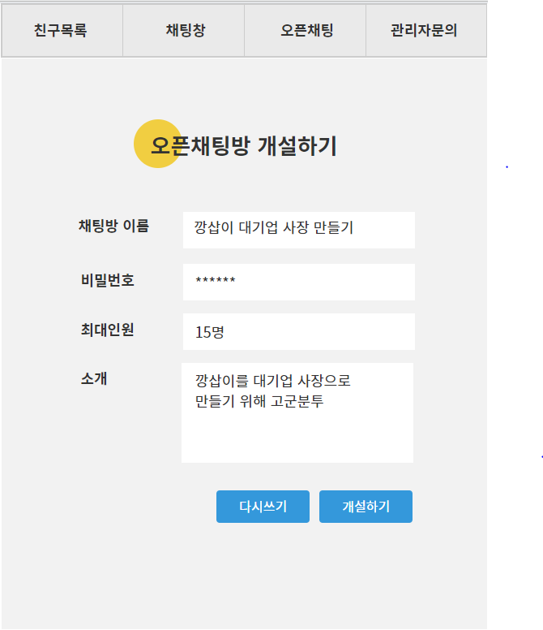
CHAT
깡삽이네조 LIFE NOTE
PROJECT | LIFE NOTE
CHAT LIST | CHAT
CHAT NAME | OPENCHAT LIST
Description
1 | 다시 쓰기 버튼 : 입력된 대용을 리셋하고 다시작성하게해줌
2 | 개설하기 : 입력된 폼으로 채팅방을 개설해줌
1
2

Slide 12
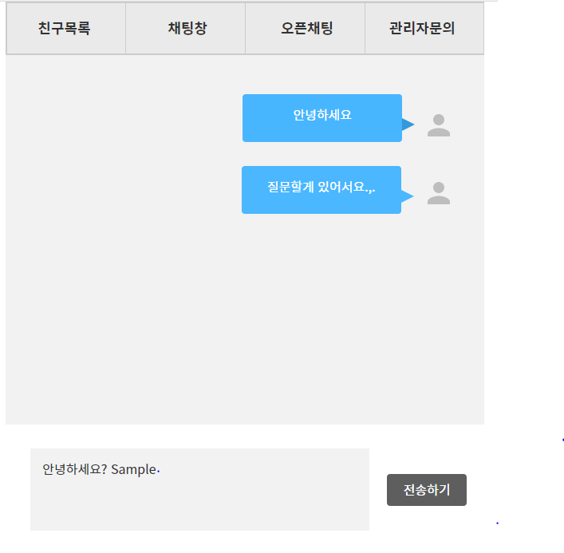
CHAT
깡삽이네조 LIFE NOTE
PROJECT | LIFE NOTE
CHAT LIST | CHAT
CHAT NAME | MANAGER CHAT
Description
1 | 채팅내용표시 :내가 보낸 채팅내용을 표시해줌
2 | 채팅내용 입력 : 문의 채팅내용을 입력함
3 | 입력된 내용 전송 : 입력된 내용을 전송함
1
2
3

Slide 13
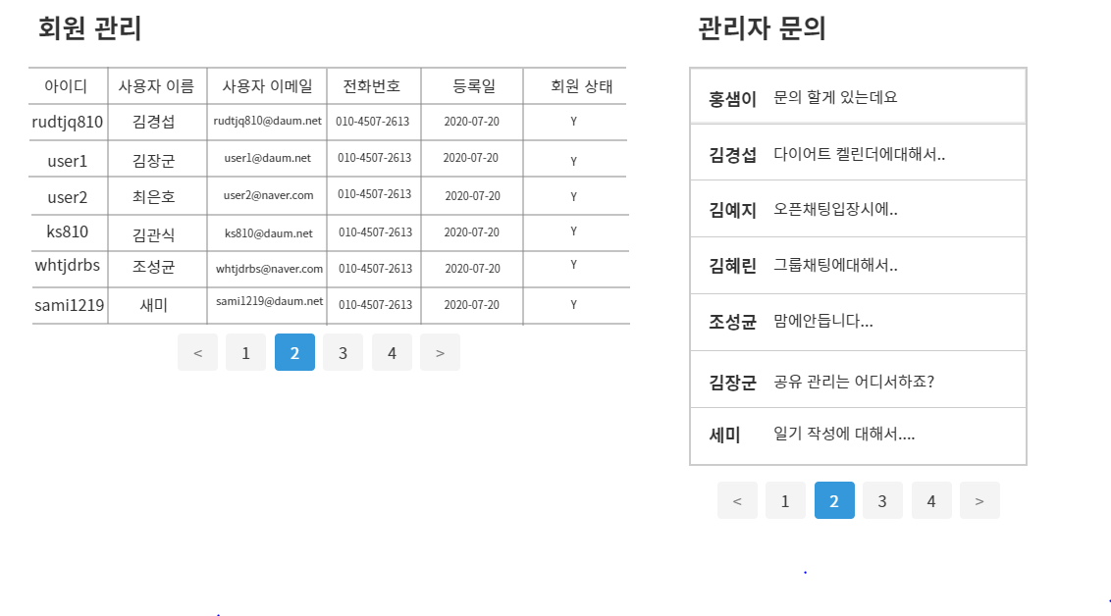
CHAT
깡삽이네조 LIFE NOTE
PROJECT | LIFE NOTE
CHAT LIST | CHAT
CHAT NAME | MANAGER CHAT
1
2
Description
1 | 회원관리 :모든 회원을 띄워준다
2 | 문의 내역 : 문의한사람의 이름과 내용을 띄워준다. 클릭시 문의 채팅방으로 이동

Slide 14
감사합니다

